Slide 1
УКРЕПЛЕНИЕ И СОХРАНЕНИЕ ЗДОРОВЬЯ ДОШКОЛЬНИКОВ

Slide 2
РЕЖИМ ДНЯ
ЗАКАЛИВАНИЕ
ЗДОРОВЫЙ ОБРАЗ ЖИЗНИ
ИГРА
СОН
ДОБРОЖЕЛАТЕЛЬНЫЙ КЛИМАТ
ПОЛНОЦЕННОЕ ПИТАНИЕ

Slide 3
Доброжелательный климат

Slide 4
РЕЖИМ ДНЯ

Slide 6
ПРОГУЛКА

Slide 7
СОН

Slide 8
ПОЛНОЦЕННОЕ ПИТАНИЕ

Slide 9
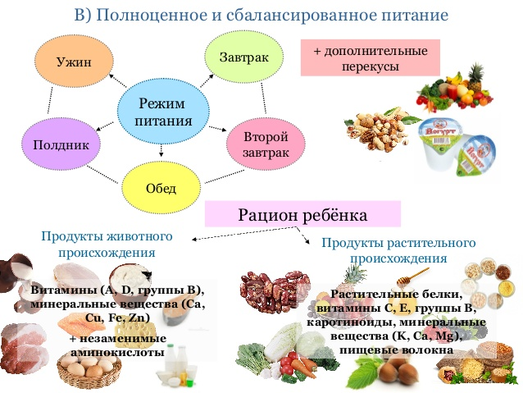

Slide 10
ИГРА

Slide 13
ЗАКАЛИВАНИЕ

Slide 14
Помните здоровье ребенка в ваших руках!

